Slide 1
Class 설계서
넷플러스조

Slide 2
변경 이력
일자 | 버전 | 변경 내역 | 작성자
2023/06/07 | v.1.0.0 | ClassDiagram, SequenceDiagram 추가 | 팀원 전원
2023/06/20 | v.1.0.1 | ClassDiagram, SequenceDiagram 수정 | 하준수

Slide 3
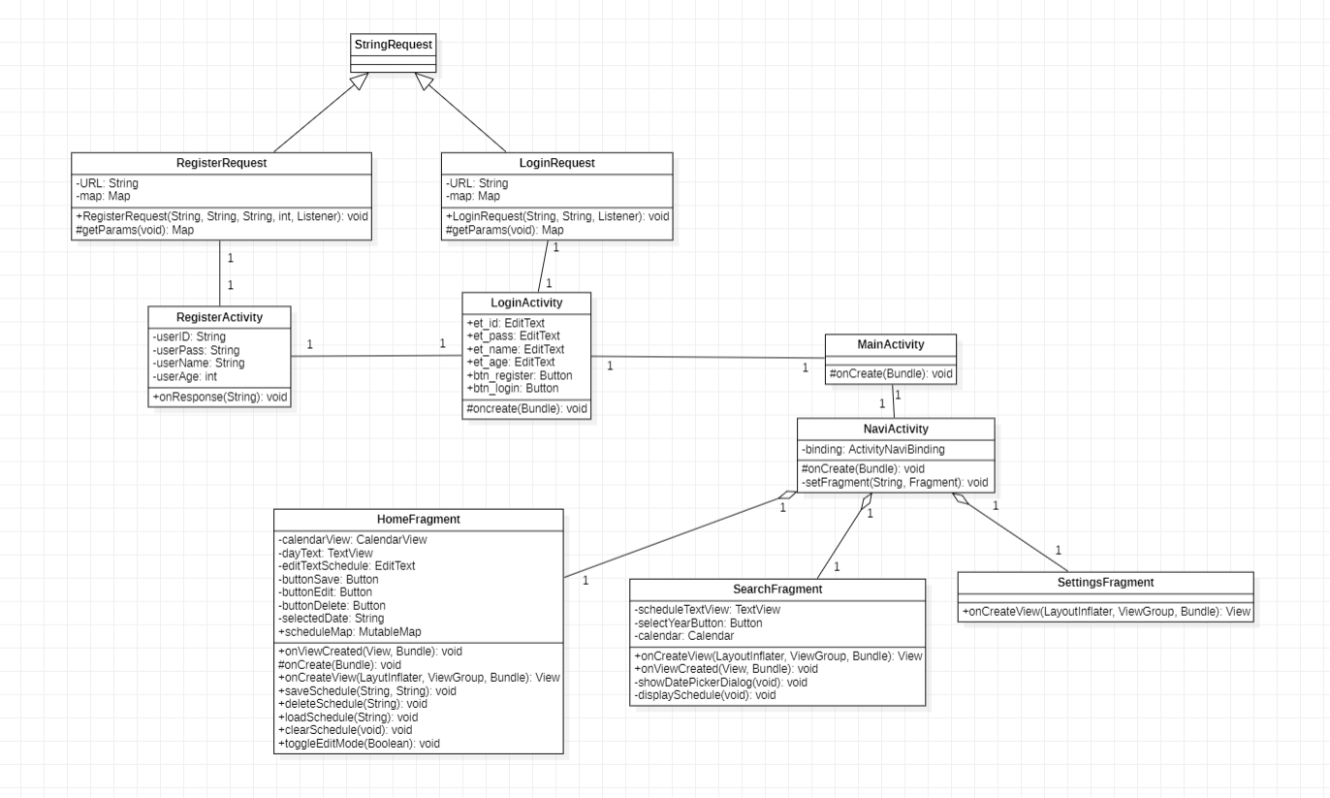
할 일 목록 애플리케이션
클래스 다이어그램

Slide 4
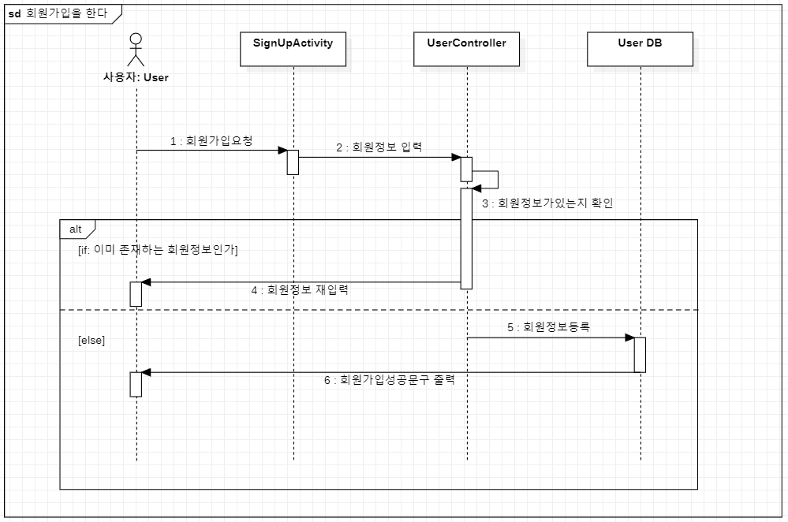
할 일 목록 애플리케이션
시퀀스 다이어그램 - UC001 회원가입을 한다

Slide 5
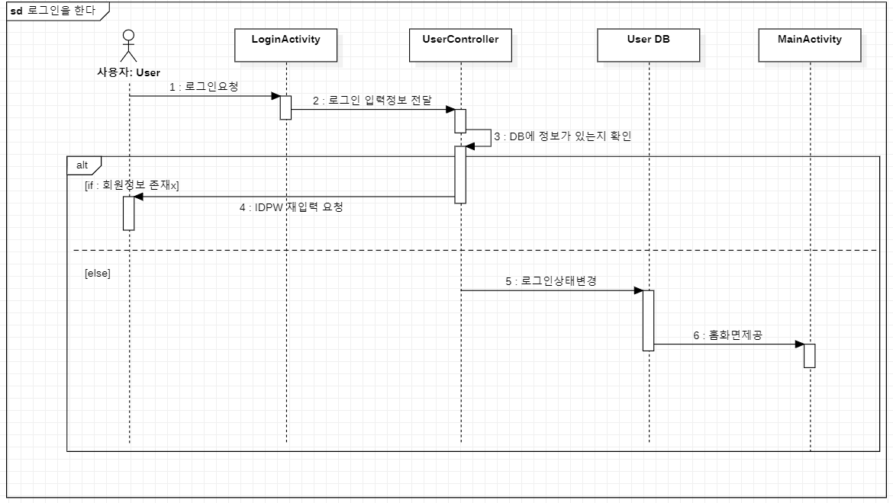
할 일 목록 애플리케이션
시퀀스 다이어그램 - UC002 로그인을 한다

Slide 6
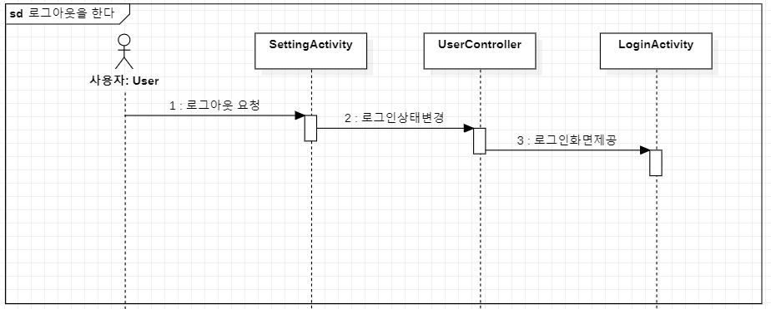
할 일 목록 애플리케이션
시퀀스 다이어그램 - UC003 로그아웃을 한다

Slide 7
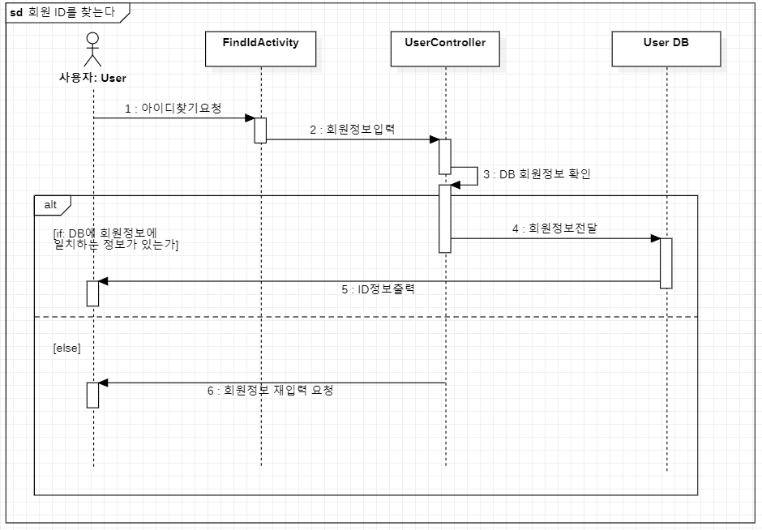
할 일 목록 애플리케이션
시퀀스 다이어그램 - UC004 회원ID,PW를 찾는다 - ID

Slide 8
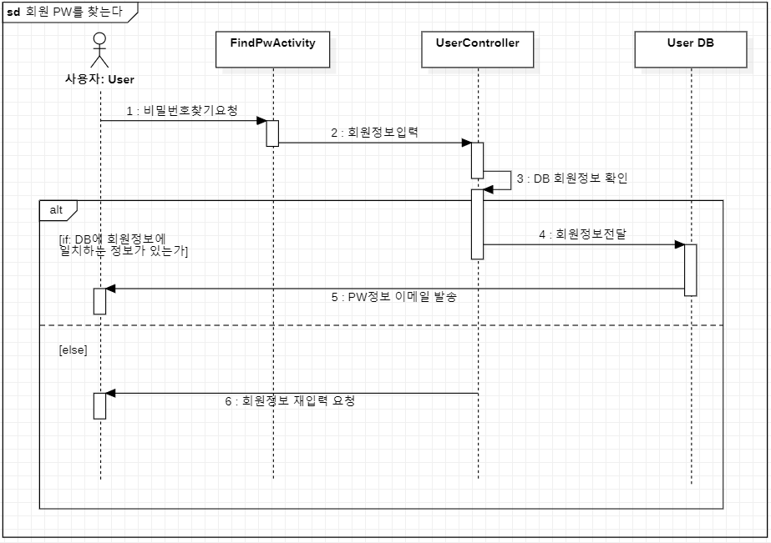
할 일 목록 애플리케이션
시퀀스 다이어그램 - UC004 회원ID,PW를 찾는다 - PW

Slide 9
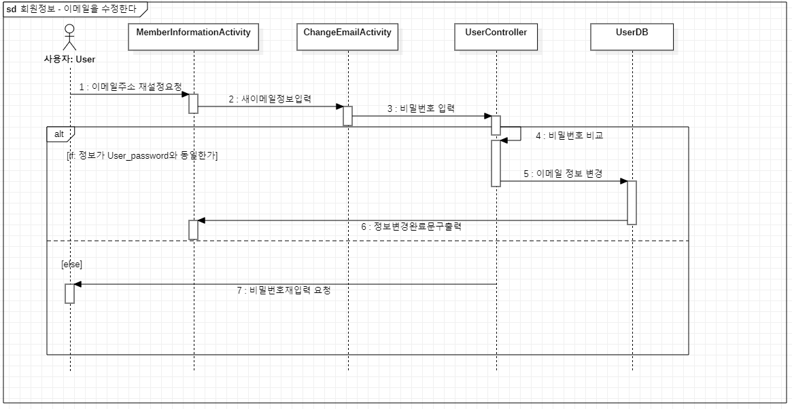
할 일 목록 애플리케이션
시퀀스 다이어그램 - UC005 회원정보를 수정한다 - 이메일을 수정한다

Slide 10
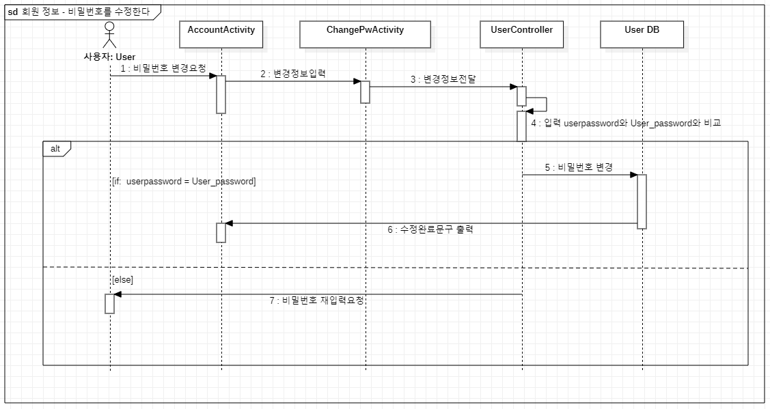
할 일 목록 애플리케이션
시퀀스 다이어그램 - UC005 회원정보를 수정한다 - 비밀번호를 수정한다

Slide 11
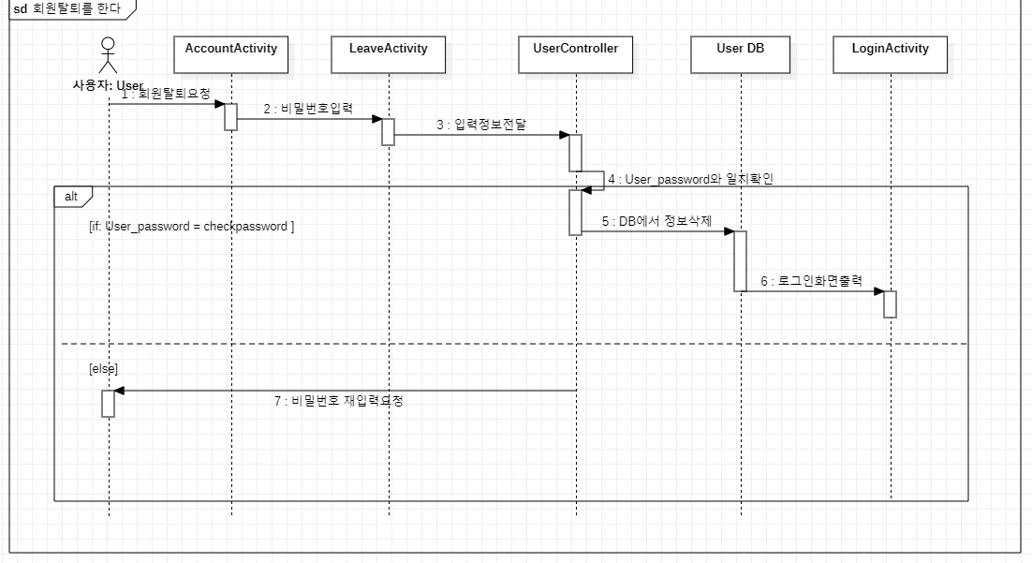
할 일 목록 애플리케이션
시퀀스 다이어그램 - UC006 회원을 탈퇴한다

Slide 12
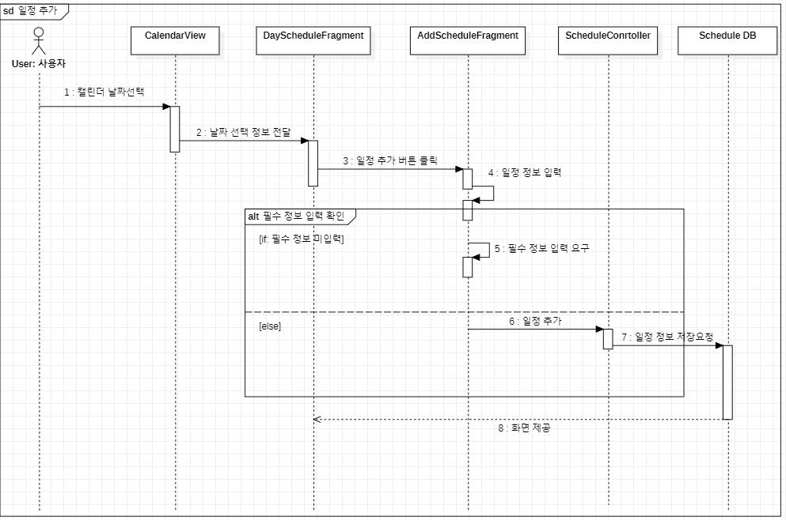
할 일 목록 애플리케이션
시퀀스 다이어그램 - UC007 012~016 일정추가관련

Slide 13
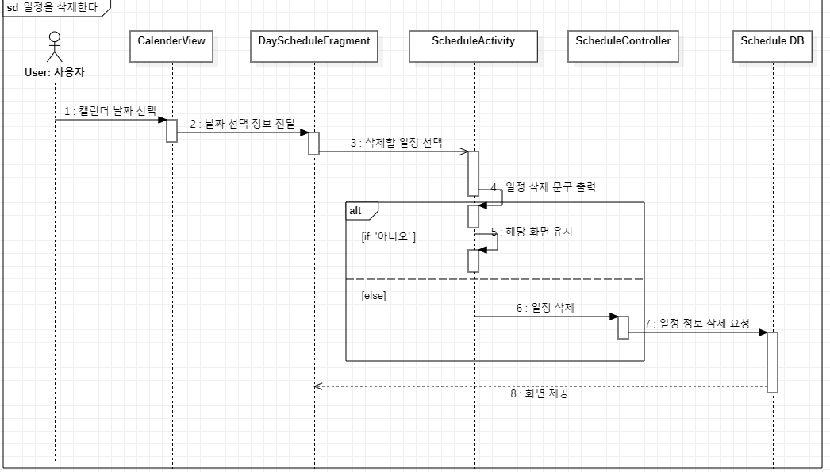
할 일 목록 애플리케이션
시퀀스 다이어그램 - UC008 일정을 삭제한다

Slide 14
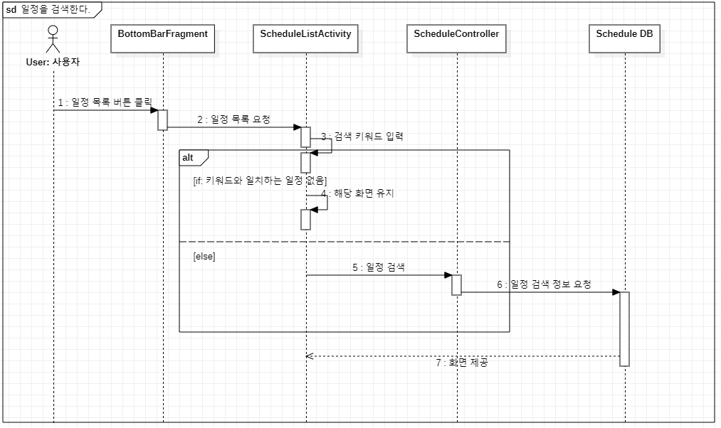
할 일 목록 애플리케이션
시퀀스 다이어그램 - UC009 일정을 검색한다

Slide 15
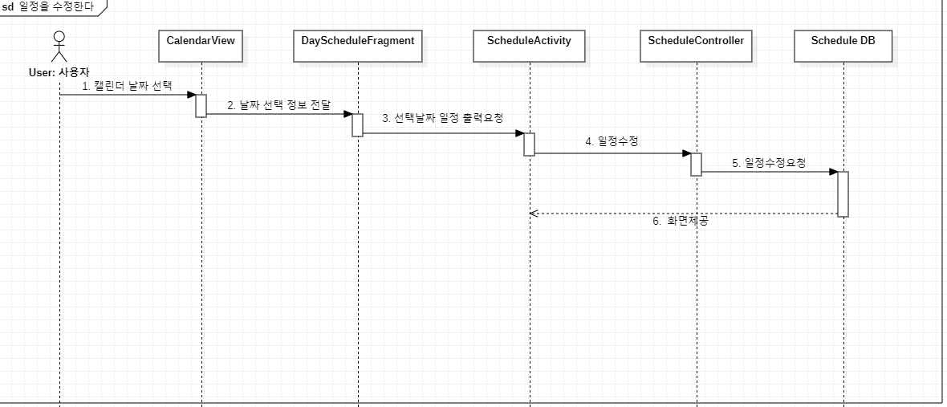
할 일 목록 애플리케이션
시퀀스 다이어그램 - UC011 일정을 수정한다

Slide 16
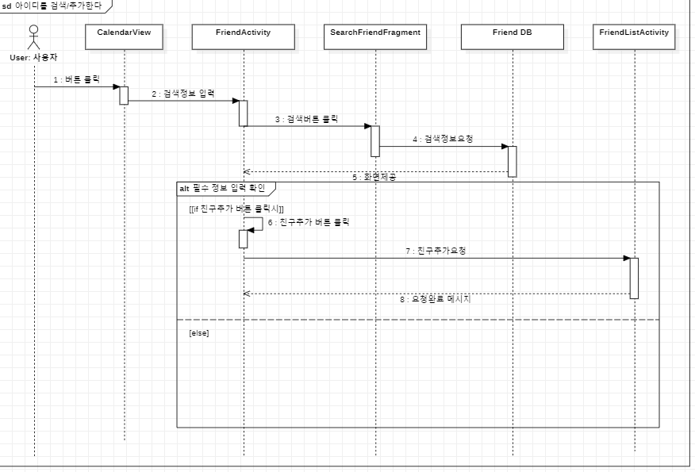
할 일 목록 애플리케이션
시퀀스 다이어그램 - UC018, 020 아이디를 검색/추가한다.

Slide 17
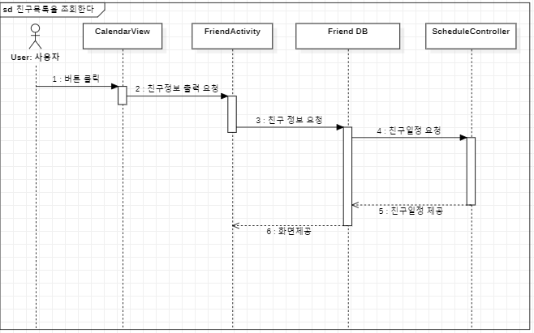
할 일 목록 애플리케이션
시퀀스 다이어그램 - UC021 친구목록을 조회한다

Slide 18
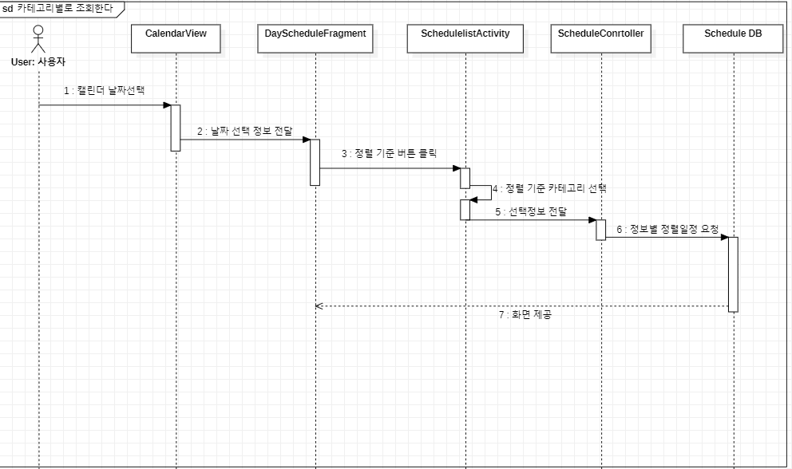
할 일 목록 애플리케이션
시퀀스 다이어그램 - UC023 카테고리별로 조회한다

Slide 19
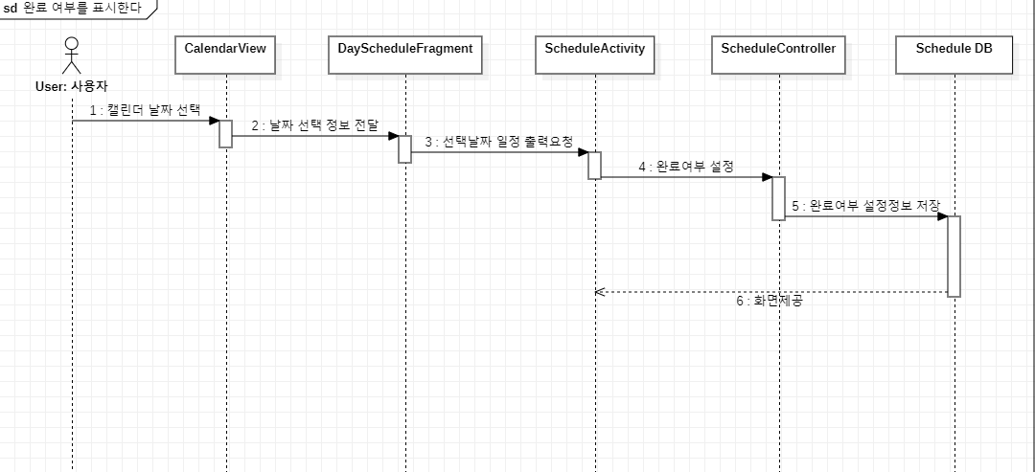
할 일 목록 애플리케이션
시퀀스 다이어그램 - UC024 완료여부를 표시한다.

Slide 20
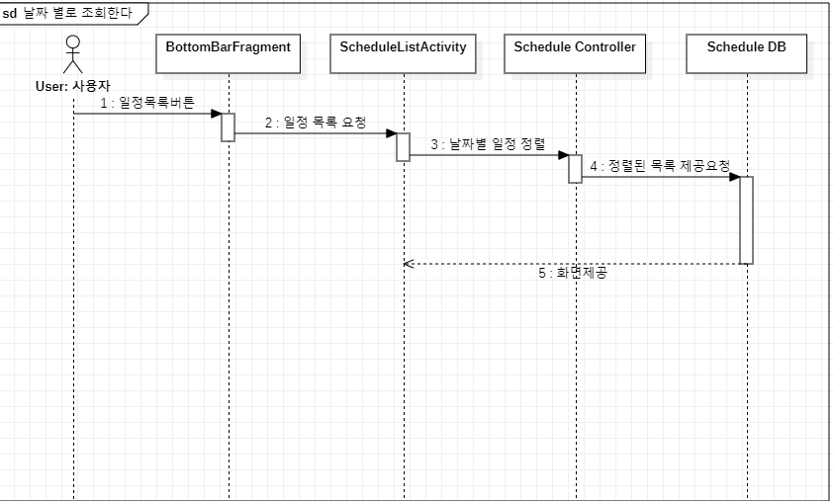
할 일 목록 애플리케이션
시퀀스 다이어그램 - UC025 날짜별로 조회한다

